Slide 1
Điện toán đám mây
ĐỀ TÀI TÌM HIỂU
AWS ELASTIC BEANSTALK
TRIỂN KHAI ỨNG DỤNG AI NHẬN DIỆN
Thành viên nhóm:
Nguyễn Văn Đạt 16110050
Huynh Ngọc Sáng 18149302

Slide 2
Đặt Vấn Đề
Xây dựng và thiết kế một trang web có tích hợp công nghệ AI để phục vụ nhu cầu nhận diện, với các chức năng nhận diện chữ viết, giọng nói, hình ảnh.
Cần xây dựng hệ thống, triển khai trang web phục vụ nhu cầu sử dụng mọi người.

Slide 3
Mục tiêu và giải pháp
Mục tiêu mà website muốn hướng đến đó là thực hiện các nhu cầu về sử dụng AI để nhận dạng và phân phối trang web để mọi người sử dụng.
Chúng em đã sử dụng công nghệ Flask, ngôn ngữ Python 3.7, các thư viện hỗ trợ AI : Tensorflow , Keras,…
Chúng em sử dụng Docker để chạy ứng dụng trên đa môi trường , sau đó lựa chọn AWS Elastic Beanstalk để triển khai và phân phối trang web đến người dùng.

Slide 4
Phạm vi đề tài
Sử dụng dịch vụ AWS: AWS Elastic Beanstalk, AWS Load Balancer, VPC.
Sử dụng công cụ: Visual Studio Code, Docker.
Ngôn ngữ - Công nghệ: Python 3.7.

Slide 5
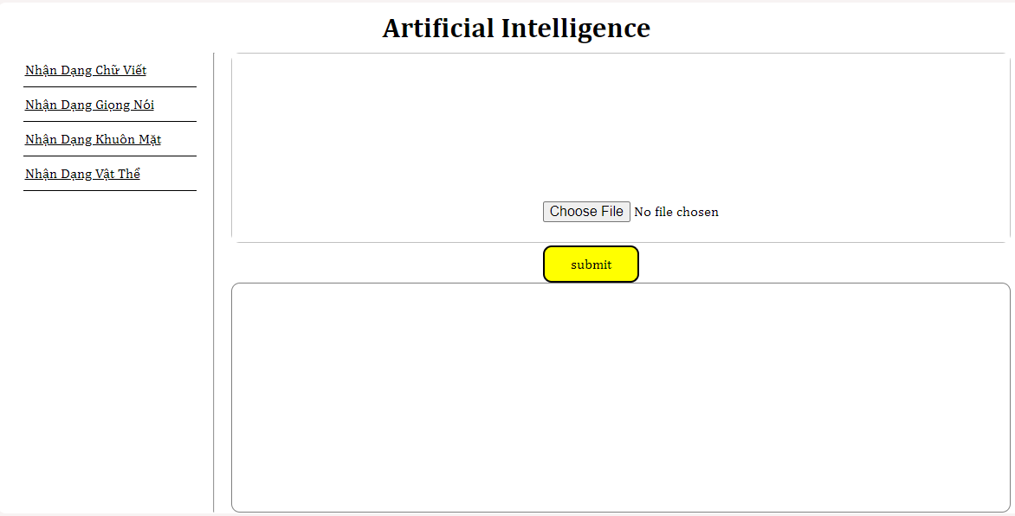
Giới thiệu trang web

Slide 6
Triển khai trang web
Sử dụng AWS Elastic Beanstalk

Slide 7
THANK FOR WATCHING

